Slide 1
ГБОУ гимназия № 406
Пушкинского района Санкт-Петербурга
3 «А» класс
КНИГА ПАМЯТИ
г. Пушкин
2020

Slide 3
“Вспомним всех поимённо,
Сердцем вспомним своим.
Это нужно не мёртвым,
Это нужно живым.”
Роберт Рождественский
При создании «Книги Памяти» мы руководствовались идеей и долгом – воссоздать память об участниках Великой Отечественной войны.
Передать священную память о павших, сохранить в душе каждого ребёнка чувство благодарности к родному человеку из его семьи, отдавшему свой гражданский долг на ратном и трудовом фронтах войны.

Slide 4
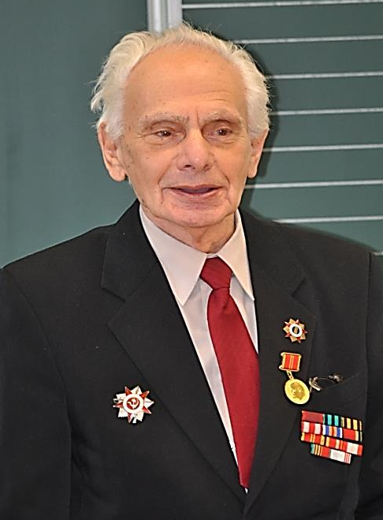
Классный дедушка
Арончук Лазарь Исаакович
15 марта 1925 года рождения
Родился в Калининской обл., г. Осташков.
В январе 1943 г. был призван в армию солдатом, затем прошёл обучение в Полковой школе младших командиров и стал миномётчиком. По необходимости военного времени продолжил службу шофером.
Служил на 1-ом, 2-ом Белорусских фронтах.
До 1947 г. служил в Польше, затем вернулся на родину в г. Борисов, в 1950 г. был демобилизован.
Закончил Ленинградский институт кинематографии.
Награждён орденом Отечественной войны.
До настоящего времени проживает в Пушкине. Ведёт активную жизнь и передаёт свой жизненный опыт подрастающему поколению.

Slide 5
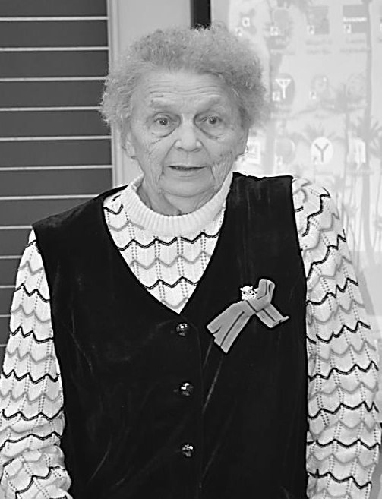
Классная бабушка
Кушеверская Нина Павловна
07 марта 1937 года рождения
Родилась в Ленинградской обл., п. Сусанино.
В 1941 г. была эвакуирована в Вологодскую обл., Никольск. В 1944 г. семья вернулась в г. Ленинград.
После войны закончила Ленинградский государственный педагогический институт им. А.И. Герцена. В 1976 г. пришла работать в школу № 406 учителем физики. В этом же году получила задание от директора школы – заняться развитием школьного музея. Руководила работой музея и поисковым движением более 40 лет.
Имеет памятный знак «Дети войны».
До настоящего времени проживает в Пушкине. Ведёт активную жизнь, продолжает патриотическое воспитание подрастающего поколения.

Slide 6
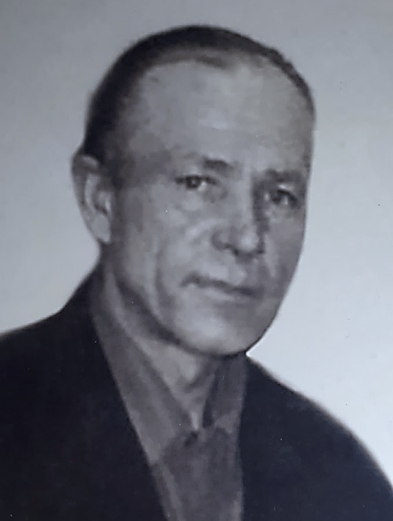
Прадедушка Карева Александра
Геращенков Пётр Филиппович
(19.09.1924 – 2000)
Родился в Смоленская обл., д. Вишенки.
Призван Кировским РВК на военную службу в 1944 г. на должность шофёра.
В наступательных боях показал себя как отличный и смелый водитель. Под сильным огнём противника умело провёл машину с орудиями и дал возможность расчёту вовремя открыть огонь.
Награждён медалью «За отвагу».

Slide 7
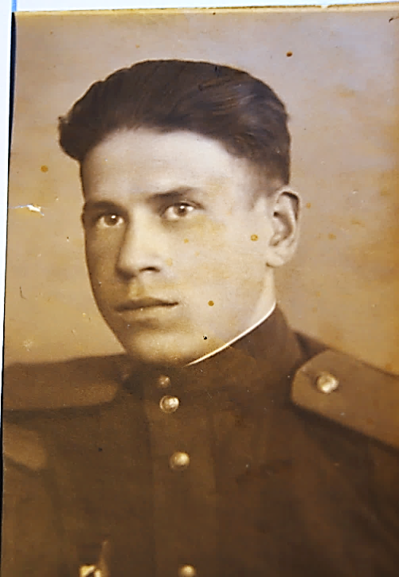
Прадедушка Карева Александра
Зорин Николай Сергеевич
(07.05.1927 – 2002)
Родился в Кировской обл.
Призван в 1943 г. Кировским РВК на военную службу, воевал в Красном Селе дер. Ропша. Участвовал в освобождении от гитлеровских войск самой высокой точки города Ленинграда – Вороньей горы. В течение всех 900 дней блокады Ленинграда фашисты использовали её для корректировки артиллерийского огня.
Взятие Вороньей горы послужило сигналом для решительного штурма к освобождению Красного Села.
Награждён орденом Красной звезды и другими медалями.

Slide 8
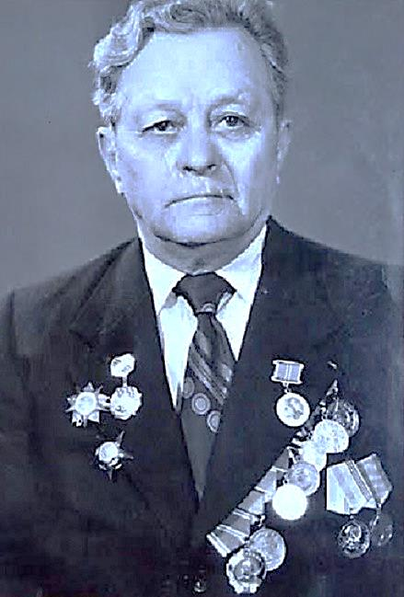
Прадедушка Карева Александра
Карев Виктор Степанович
(18.08.1918 – 03.10.1991)
Родился в Украинской ССР, г. Новоукраинка. Призван Макеевский ГВК 01.09.1938 г. в звании старшего сержанта.
Воевал в советско-финской войне 1939 года. С 1941 г. служил в инженерном батальоне, руководил бригадой по ремонту боевых машин. За один день на поле боя произвёл ремонт двух подбитых танков, чем обеспечил успех танковой части в бою.
У дедушки много наград, в том числе ордена Красной Звезды, Отечественной войны II степени, медали «За боевые заслуги».
После войны работал на железнодорожной станции мастером. Работая машинистом был награждён орденом Ленина за спасение ж/д поезда.

Slide 9
Прадедушка Карева Александра
Карев Всеволод Степанович
(1915 – 1979)
Родился в Украинской ССР, г. Новоукраинка. Призван Макеевский ГВК 01.09.1938 г. Окончил Таганрогское лётное училище.
Во время войны проходил службу в 3 ВМАУ ВВС ВМФ.
У дедушки много наград, в том числе орден Красной Звезды, медаль «За победу над Германией в Великой Отечественной войне 1941–1945 гг.».
После войны продолжил службу ВВС ВМФ на Новой земле. За выполнение правительственного задания был награждён орденом Ленина.

Slide 10
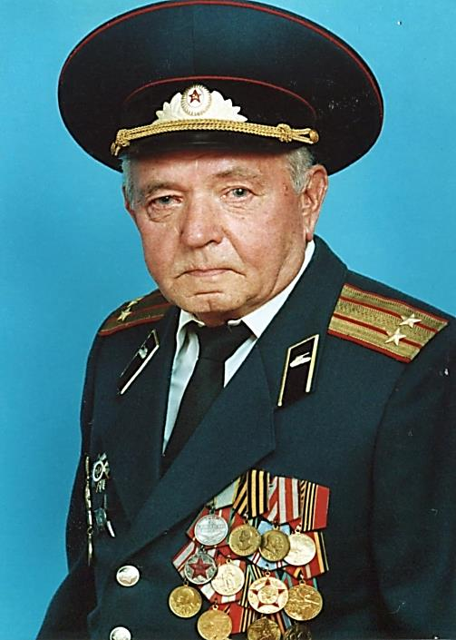
Прадедушка Карева Александра
Карев Михаил Степанович
(28.10.1922 – 15.07.2008)
Родился в Украинской ССР, ст. Людмиловка.
Призван Харцызским РВК в июне 1941 г.
В звании лейтенанта командовал танковым взводом. Совершая 700 км марш, привёл весь танковый взвод без потерь и аварий в район сосредоточения 19 гвардейской танковой бригады в полной боевой готовности. При выполнении боевой задачи в составе 2-го Украинского фронта лично вёл огонь из зенитного пулемёта по пикирующим бомбардировщикам врага.
У него много наград, в том числе ордена Красной Звезды, Отечественной войны и медали.

Slide 11
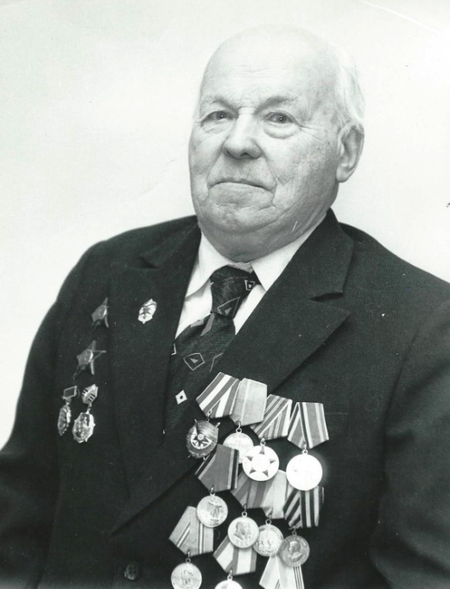
Дедушка Неделько Натальи Владимировны
Мошков Александр Иванович
(1910 – 1992)
Родился в Архангельской обл.
Был участником советско-финской войны.
Участвовал в ВОВ с первых дней. Командир авиационно-артиллерийского дивизиона на Дороге Жизни в пос. Лисий Нос. Был несколько раз ранен. Каждый раз после госпиталя возвращался на фронт.
Награжден двумя орденами Красной Звезды, Отечественной войны II степени и III степени.
После войны продолжил службу в г. Кронштадт.
Окончил военную службу и переехал жить в г. Пушкин.

Slide 12
“Народ, не знающий своего прошлого, не имеет будущего”
Много времени прошло с тех пор, как отгремели последние залпы Великой Отечественной войны.
Мужество и героизм, стойкость и отвага были проявлены в этой ожесточённой борьбе.
Память людская то и дело возвращается к теме войны. Внезапное начало войны поразило страну, не оставив ни одного равнодушного человека.
Спасибо нашим родным за то, что мы живём!
Михаил Ломоносов

Slide 13
Государственное бюджетное общеобразовательное учреждение гимназия № 406 Пушкинского района Санкт-Петербурга
«КНИГА ПАМЯТИ»
При содействии родителей и детей 3 «А» класса
Идея Неделько Наталья Владимировна
Корректор Лапицкая Ирина Ивановна
Редактор Карев Всеволод Всеволодович
Оформление Майорова Юлия Евгеньевна
г. Пушкин
2020 г.

